Slide 1
Titelindeling
Ondertitel

Slide 2
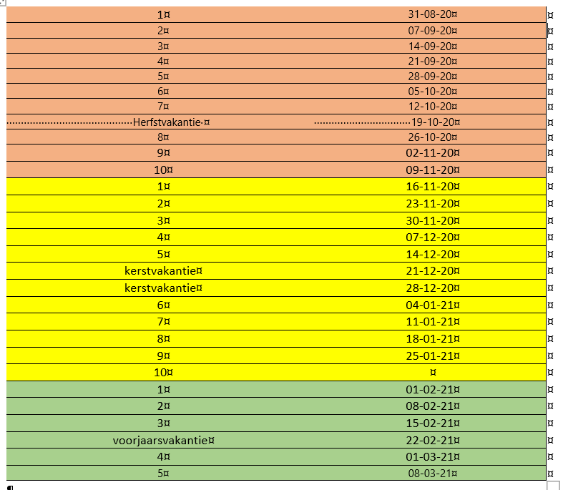
Overzicht periode 2

Slide 3
Toetsing
Week 5 → in de week van 14 december
Leerdoel:
Hoofddoel: Je kunt van een aantal aandoeningen die je tegenkomt in de praktijk beschrijven wat de oorzaak is, de verschijnselen, de behandeling en de specifieke zorg voor zorgvragers met deze aandoening: Hart- en vaatziekten.
Week 9 → in de week van 25 januari
Leerdoel:
Hoofddoel: Je kunt de oorzaak, de gevolgen, de symptomen, de behandelingen en de zorg beschrijven van ziekten van het ademhalingsstelsel, in het specifiek van COPD en cystic fibrosis.
Medische vakken 2VVZG3A - Lesmateriaal - Wikiwijs

Slide 4
Subdoelen
Je kunt symptomen van een hartinfarct en angina pectoris beschrijven.
Je kunt uitleggen hoe decompensatio cordis zich ontwikkelt.
Je hebt ruime kennis van de behandeling en chirurgische ingrepen bij hartaandoeningen.
Je kunt veelvoorkomende ziekten van de bloedvaten beschrijven.
Je kunt afwijkingen in de bloeddruk uitleggen.
Je kunt de behandelingsmogelijkheden bij een aneurysma aorta uitleggen.
Je kunt veelvoorkomende ziekten van het bloed beschrijven.
https://padlet.com/joannarodrigues23/jdpfvujq2g7a1w26

Slide 5
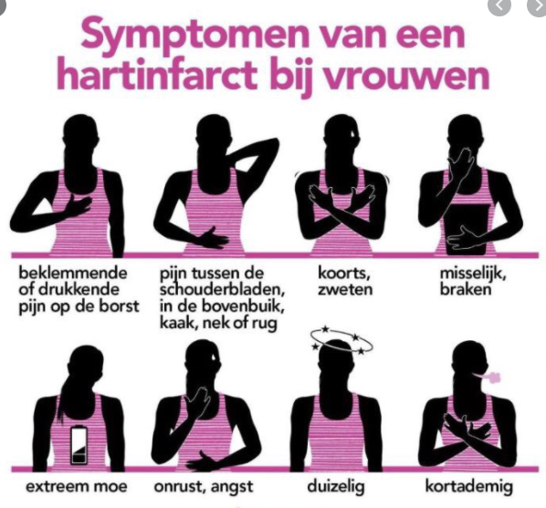
Je kunt symptomen van een hartinfarct en angina pectoris beschrijven.

Slide 6
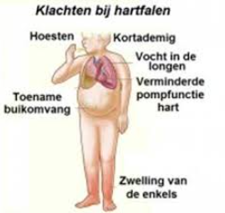
Je kunt uitleggen hoe decompensatio cordis zich ontwikkelt.
.

Slide 7
Je hebt ruime kennis van de behandeling en chirurgische ingrepen bij hartaandoeningen.
BEHANDELINGEN | Hartwijzer | NVVC
Dotteren
Bypassoperatie
pacemaker
Steunhart
harttransplantatie.

Slide 8
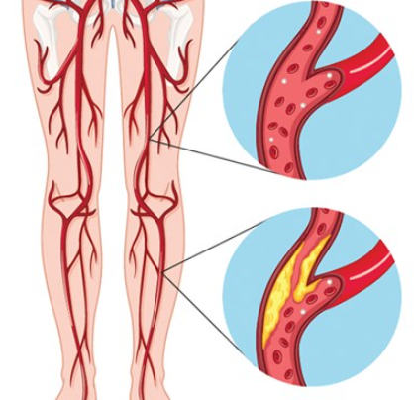
Je kunt veelvoorkomende ziekten van de bloedvaten beschrijven
Aneurysma
Syndroom van Raynaud
Open been
Pulmonale Arteriele Hypertensie
Trombose en longembolie
Slagaderverkalking
Spataderen
Marfan-syndroom
Ziekte van Rendu-Osler
Vernauwing van de halsslagader
Vernauwing van de beenslagader (Etalagebenen)

Slide 9
Je kunt afwijkingen in de bloeddruk uitleggen.

Slide 10
Je kunt de behandelingsmogelijkheden bij een aneurysma aorta uitleggen.

Slide 11
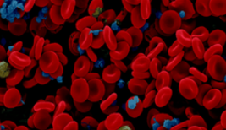
Je kunt veelvoorkomende ziekten van het bloed beschrijven.
Bloedziekten: informatie over diverse soorten | Sanquin

Slide 12
Opdrachten over de stof
oefentoets

